Slide 1
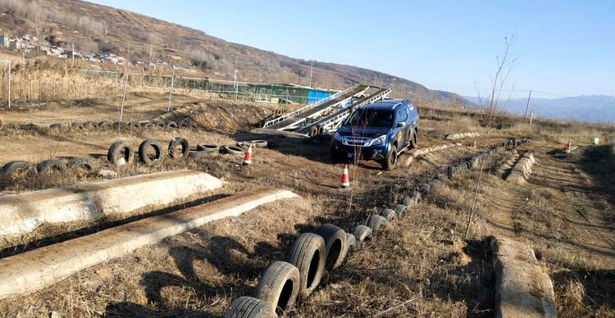
西安西部越野试驾场地
西安西部越野试驾场地，位于陕西省西安市长安区，设有大驼峰、侧坡、涉水坑、炮弹坑、180°掉头、梯级阵等障碍。

Slide 2
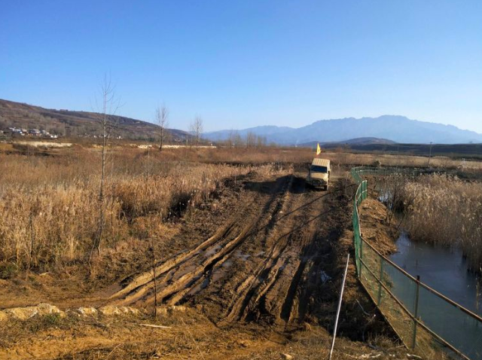
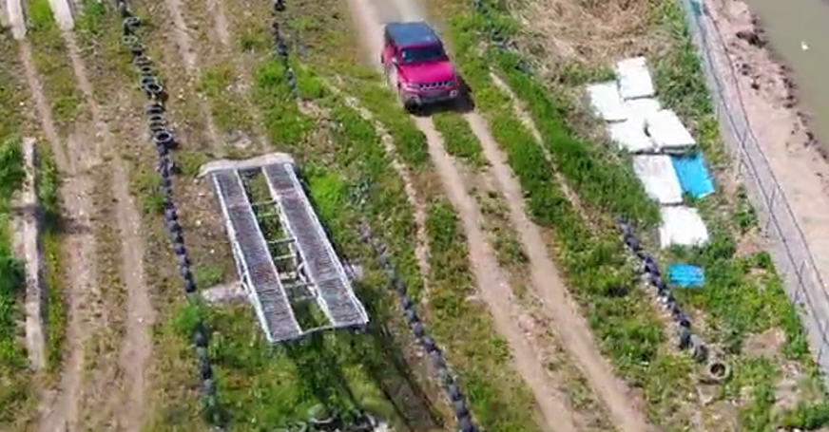
场地费用：2万/天
场地面积： 赛道总长1.6km 宽3m 总面积约15000㎡ 全封闭
供电供水：380v/60kw 固定洗手间
配套设施：停车位

Slide 3
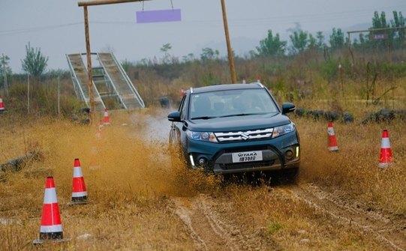
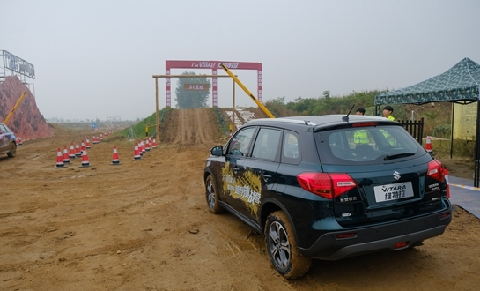
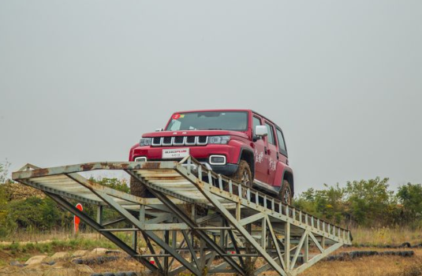
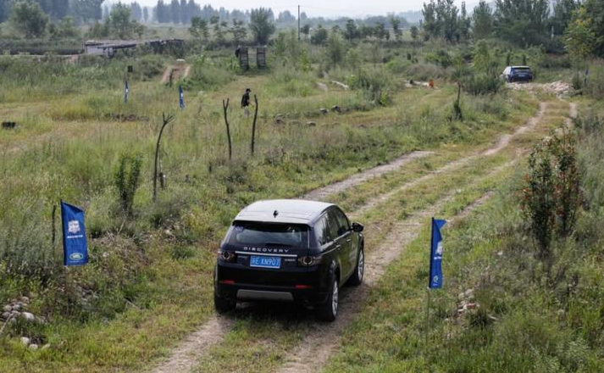
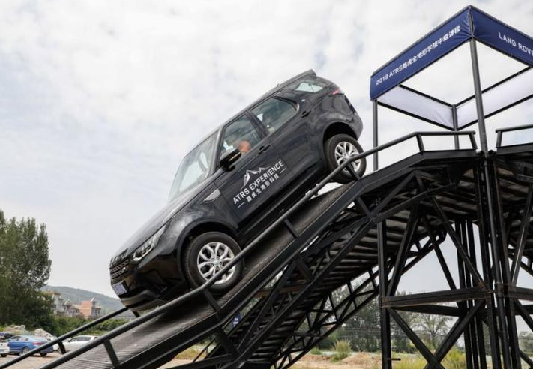
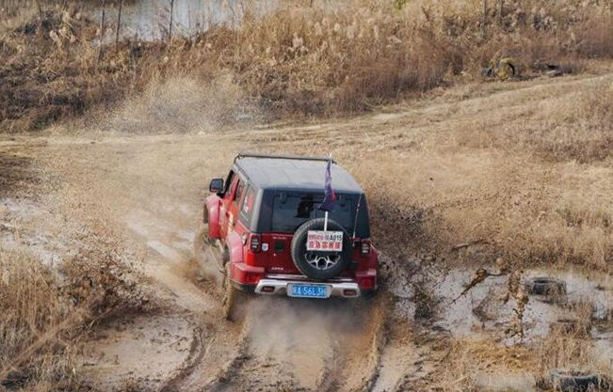
长安铃木维特拉越野挑战营
长安铃木维特拉越野挑战营
北京•越野世家体验营
ATRS路虎全地形学院
ATRS路虎全地形学院
北京•越野世家体验营

